Slide 1

Présentation de mini projet
Réalisation d’un projet
Utilisant KNN Algorithme
2021/2022
Réalisé par:
ENNANI Abdelmalek
DOUHI Chaimae

Slide 2
(KNN) algorithme
prédiction d'insuffisance cardiaque utilisant l'algorithme KNN
Mini projet de langage C

Slide 3
Plan
1
Introduction
2
KNN Algorithme
3
Theme de Project
4
Le code de projet
5
Conclusion

Slide 4


Introduction
Il existe un ensemble d'algorithmes que nous utilisons tous les jours pour résoudre les problèmes auxquels nous sommes confrontés, mais ces algorithmes diffèrent par leur degré d'efficacité et leur vitesse d'exécution des commandes de programmation.
Notes:
https://pixabay.com/photos/architecture-building-amsterdam-1448221/

Slide 5

KNN Algorithme
Un algorithme k-nearest-neighbor, souvent abrégé k-nn, est une approche de la classification des données qui estime la probabilité qu'un point de données soit membre d'un groupe ou de l'autre en fonction du groupe dans lequel se trouvent les points de données les plus proches. .

Slide 6
Un k-voisin le plus proche est un algorithme de classification de données qui tente de déterminer dans quel groupe se trouve un point de données en examinant les points de données qui l'entourent.
Techopedia explique le voisin le plus proche (K-NN):
Un algorithme, regardant un point sur une grille, essayant de déterminer si un point est dans le groupe A ou B, regarde les états des points qui en sont proches. La plage est déterminée arbitrairement, mais le but est de prélever un échantillon des données. Si la majorité des points sont dans le groupe A, alors il est probable que le point de données en question sera A plutôt que B, et vice versa.
Le k-nearest-neighbor est un exemple d'algorithme "d'apprenant paresseux" car il ne génère pas de modèle de l'ensemble de données au préalable. Les seuls calculs qu'il effectue sont lorsqu'il lui est demandé d'interroger les voisins du point de données. Cela rend k-nn très facile à implémenter pour l'exploration de données.

Slide 7

Theme de
project
Un projet programmé dans le langage de programmation C qui nous permet de savoir si une personne a une maladie cardiaque ou non, en utilisant l'algorithme knn et le DATASET qui contiennent des informations de personnes atteintes de maladie cardiaque et de personnes non cardiaques
Notes:
https://pixabay.com/photos/room-flower-white-cabinet-plant-4161931/

Slide 8
Informations requises pour le programme
Depression induced by exercise relative to rest
Dépression induite par l'exercice par rapport au repos
Maximum heart rate achieved
Patient's personal information
La fréquence cardiaque maximale
Informations personnelles du patient
Oldpeak=ST
Age,Nom,Pren…
MaxHr

Slide 9
Code de projet
Main.c
heart.csv
responsable du démarrage de l'exécution et de la fin du programme.
ensemble de données contenant des informations et des données sur les patient
Les composants
de programme
disease.h
Knn-funcs.c
un fichier dans lequel vous pouvez déclarer nos propres fonctions que nous pouvons utiliser dans notre programme principal
un fichier qui contient les fonctions du programme

Slide 10
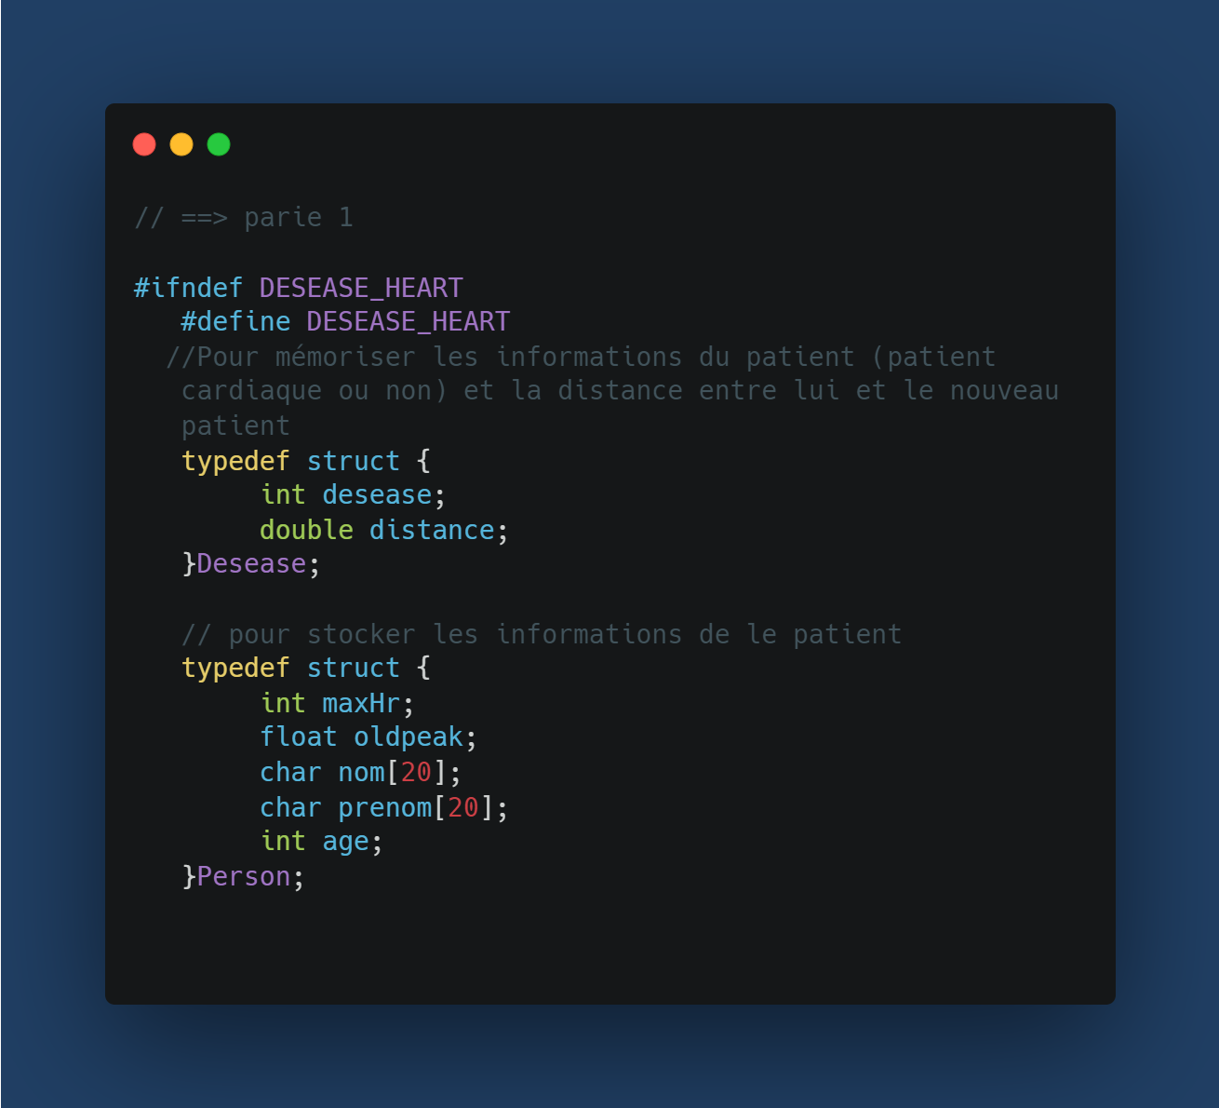
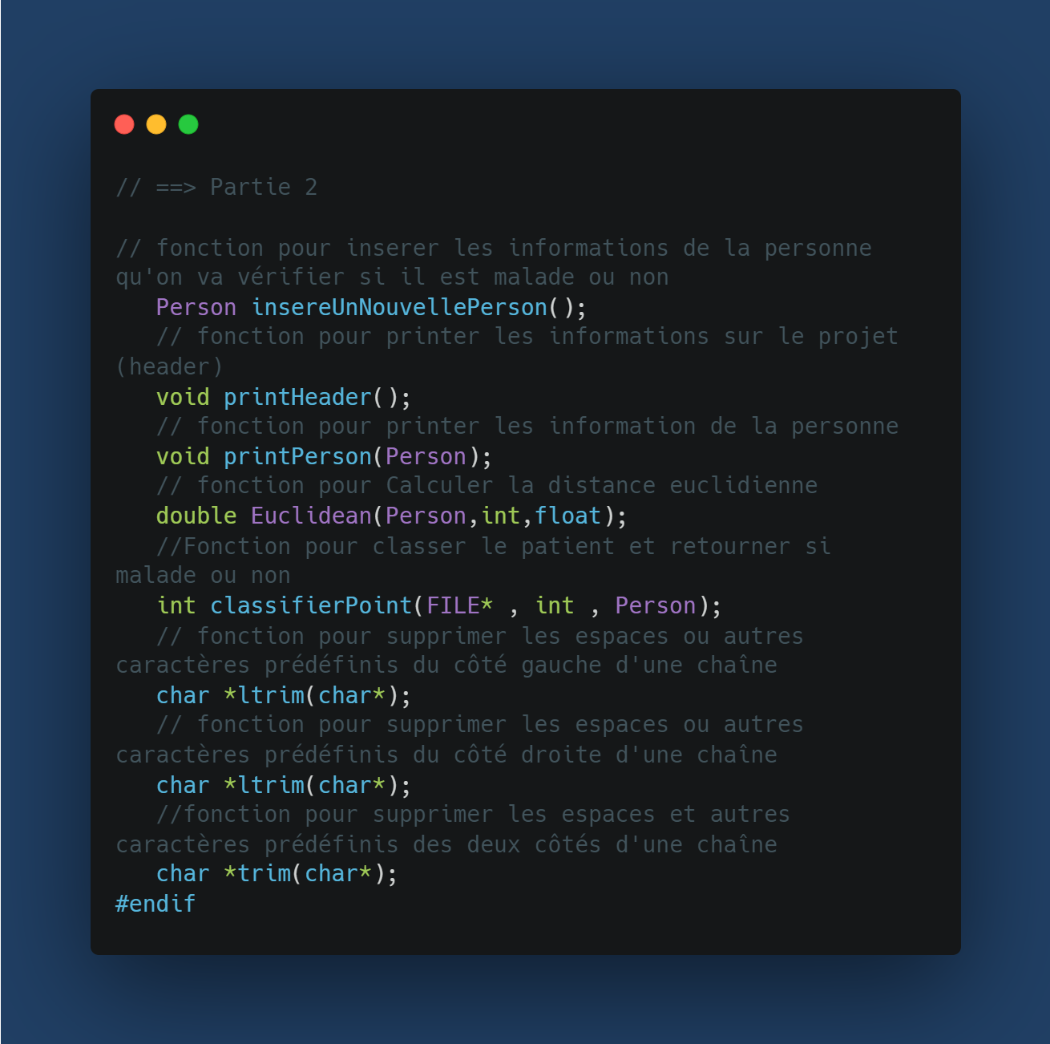
Disease.h File
Notes:
Source of Image:-
https://www.freepik.com/free-photo/portrait-of-young-businessman-talking-on-mobile-phone-near-the-window_3156903.htm#term=corporate%20people&page=2&position=12
https://www.freepik.com/free-photo/smiling-business-woman-pointing-finger-on-copy-space-isolated-portrait_1119372.htm#term=corporate%20people&page=5&position=19
https://www.freepik.com/free-photo/smiling-mature-businessman-talking-on-mobile-phone_3105768.htm#term=corporate%20people&page=6&position=27
https://www.freepik.com/free-photo/smiling-brunette-manager-with-crossed-arms_899841.htm#term=corporate%20people&page=8&position=36

Slide 11
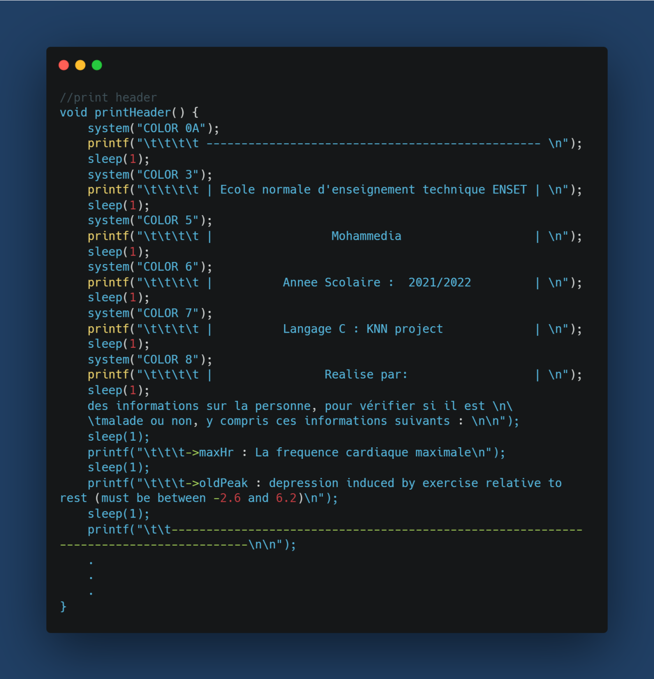
Knn-funcs.c File
pour printer des informations sur le programme
(header informations)

Slide 12
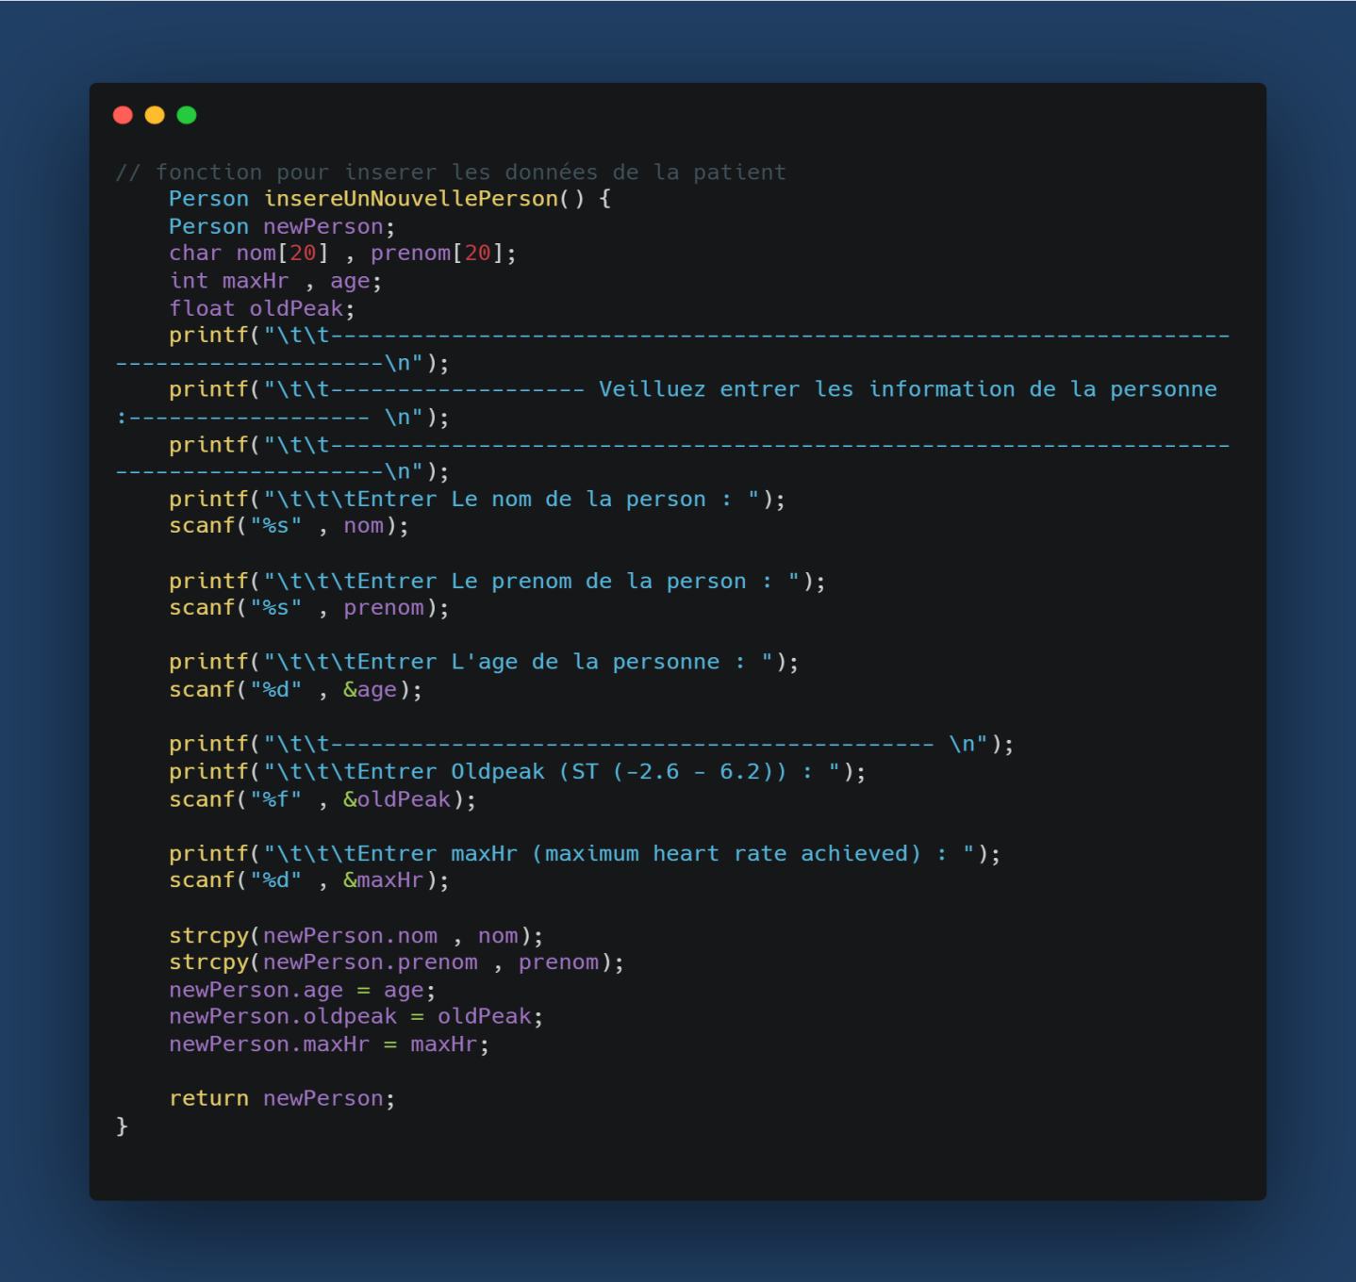
Knn-funcs.c File
Une fonction pour saisir les informations de la personne dont nous souhaitons vérifier si elle souffre ou non d'une maladie cardiaque. La fonction demandera le nom, le prénom, l'âge et maxHer ainsi que les aînés de la personne

Slide 13
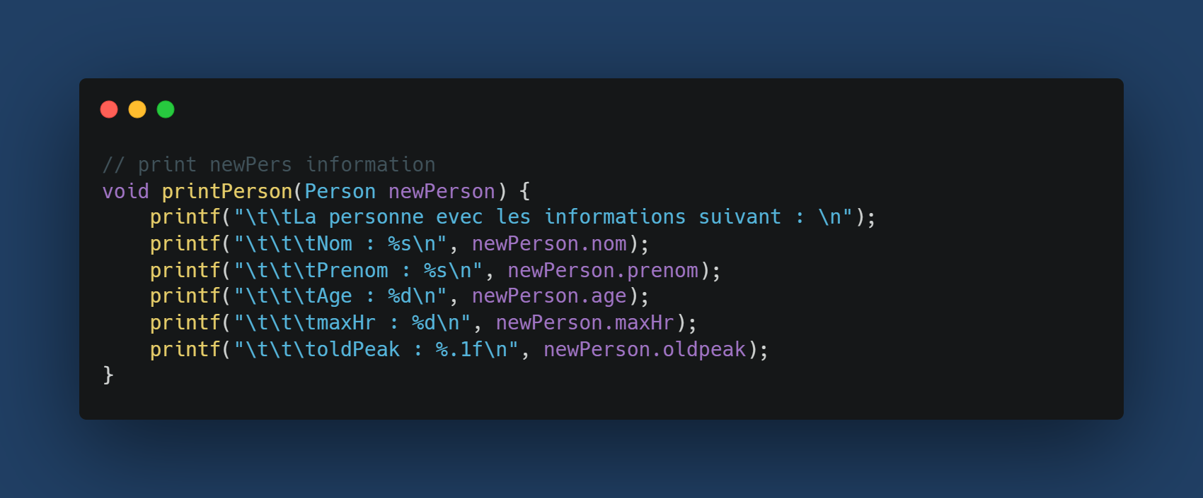
Knn-funcs.c File
La fonction printPerson vous permet de printer les informations du patient

Slide 14
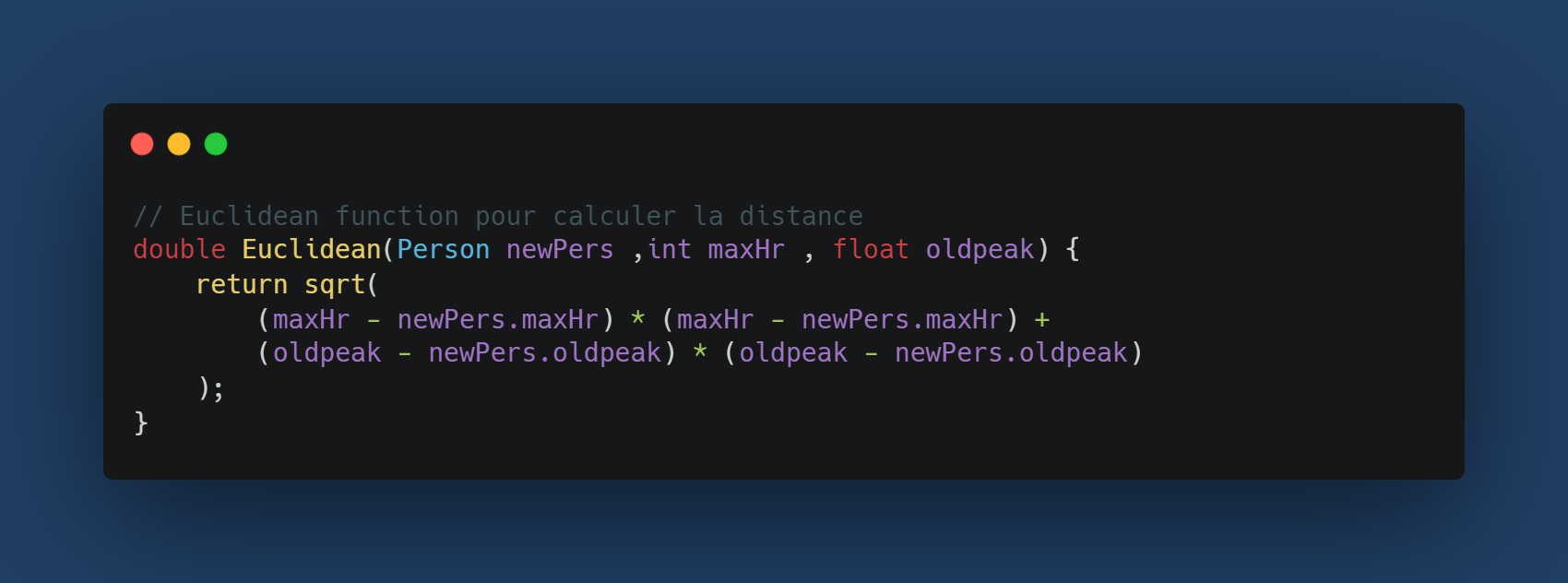
Knn-funcs.c File
La fonction Euclidean vous permet de calculer la distance euclidienne entre la personne saisie et chaque personne dans l'ensemble de données

Slide 15
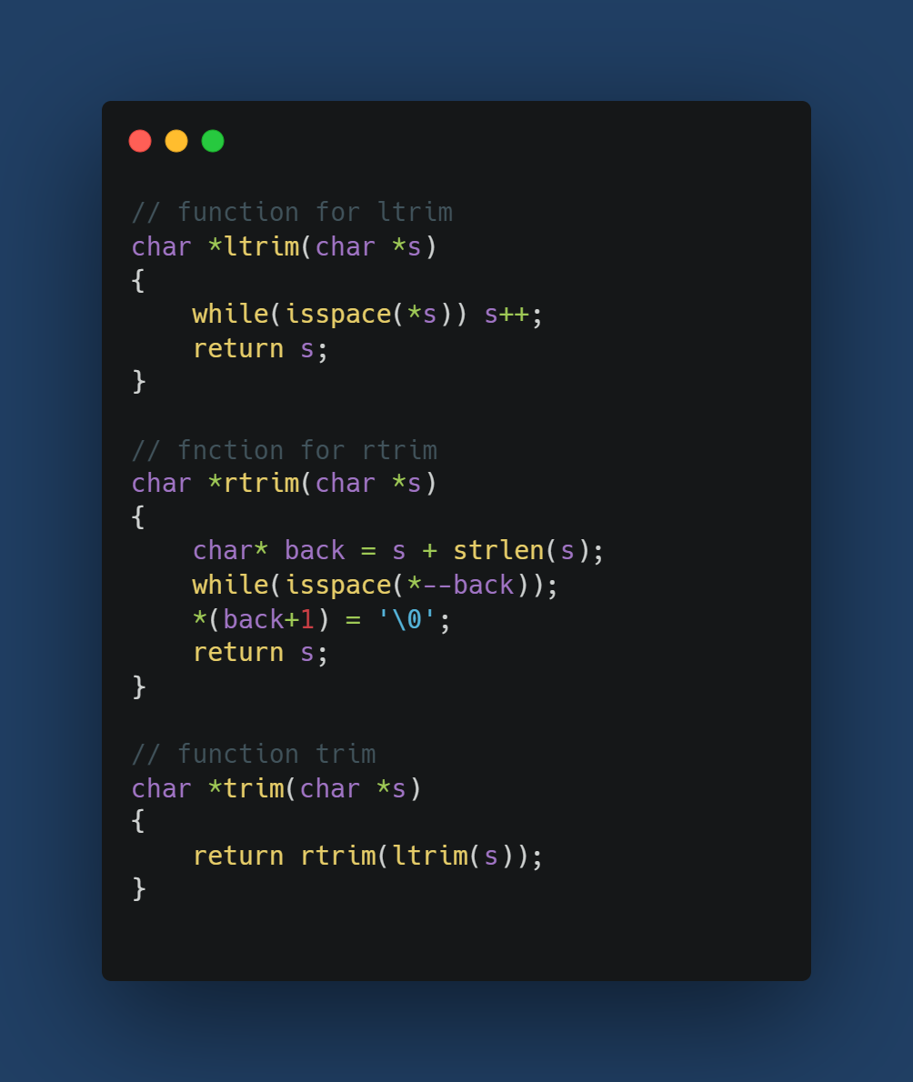
Knn-funcs.c File
Les fonctions trim, ltrim et rtrim permettent de supprimer les espaces avant et après une chaîne

Slide 16
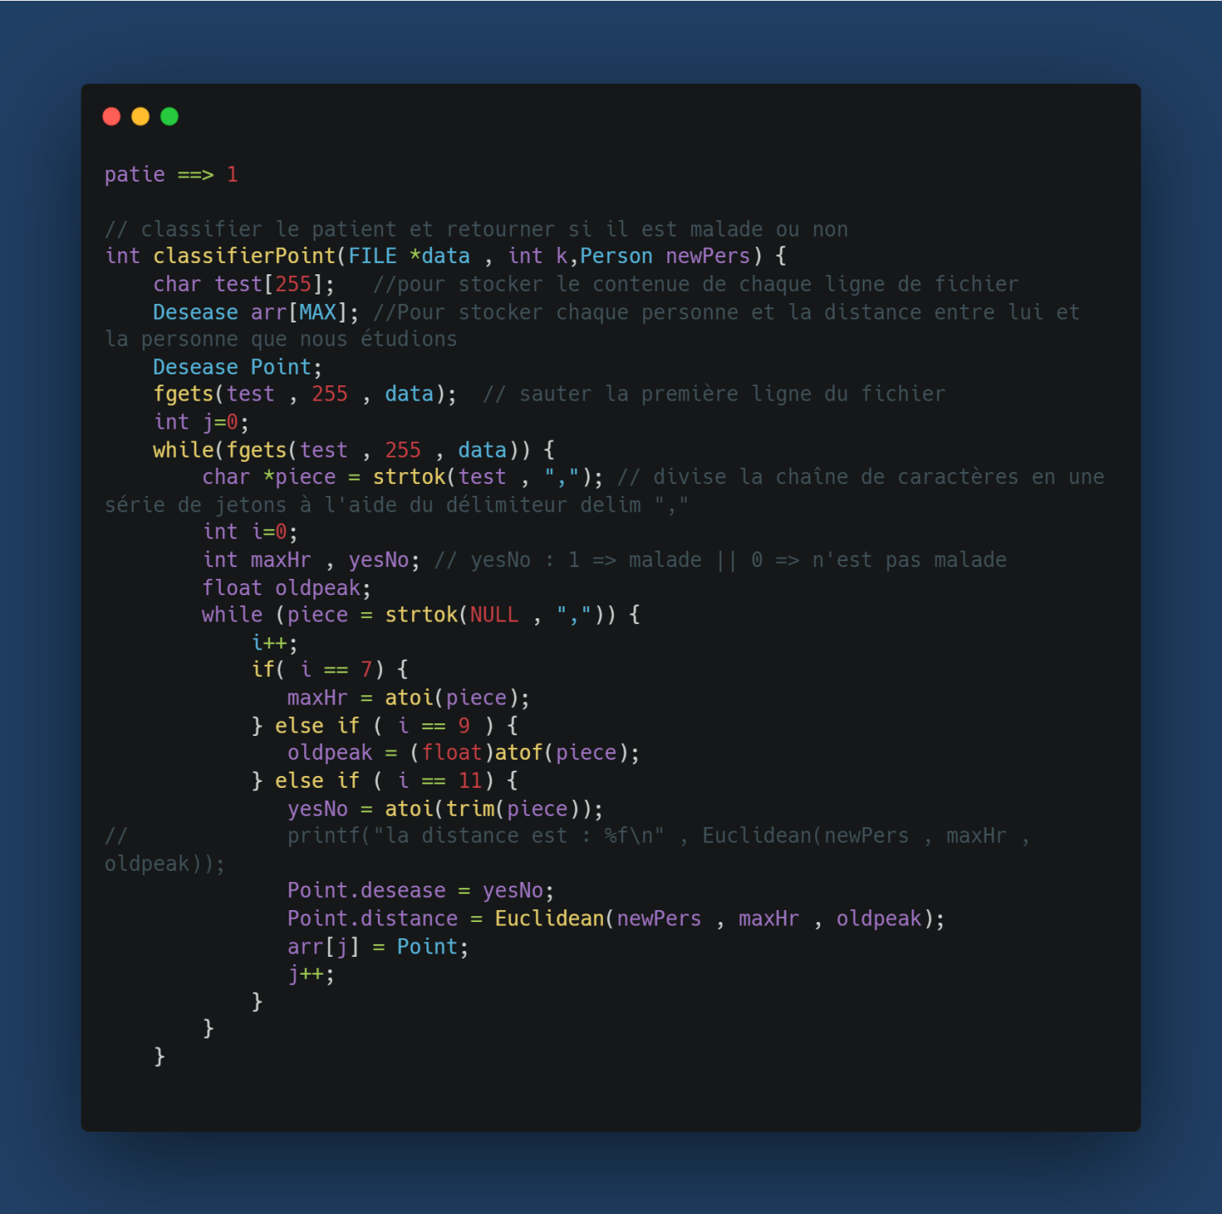
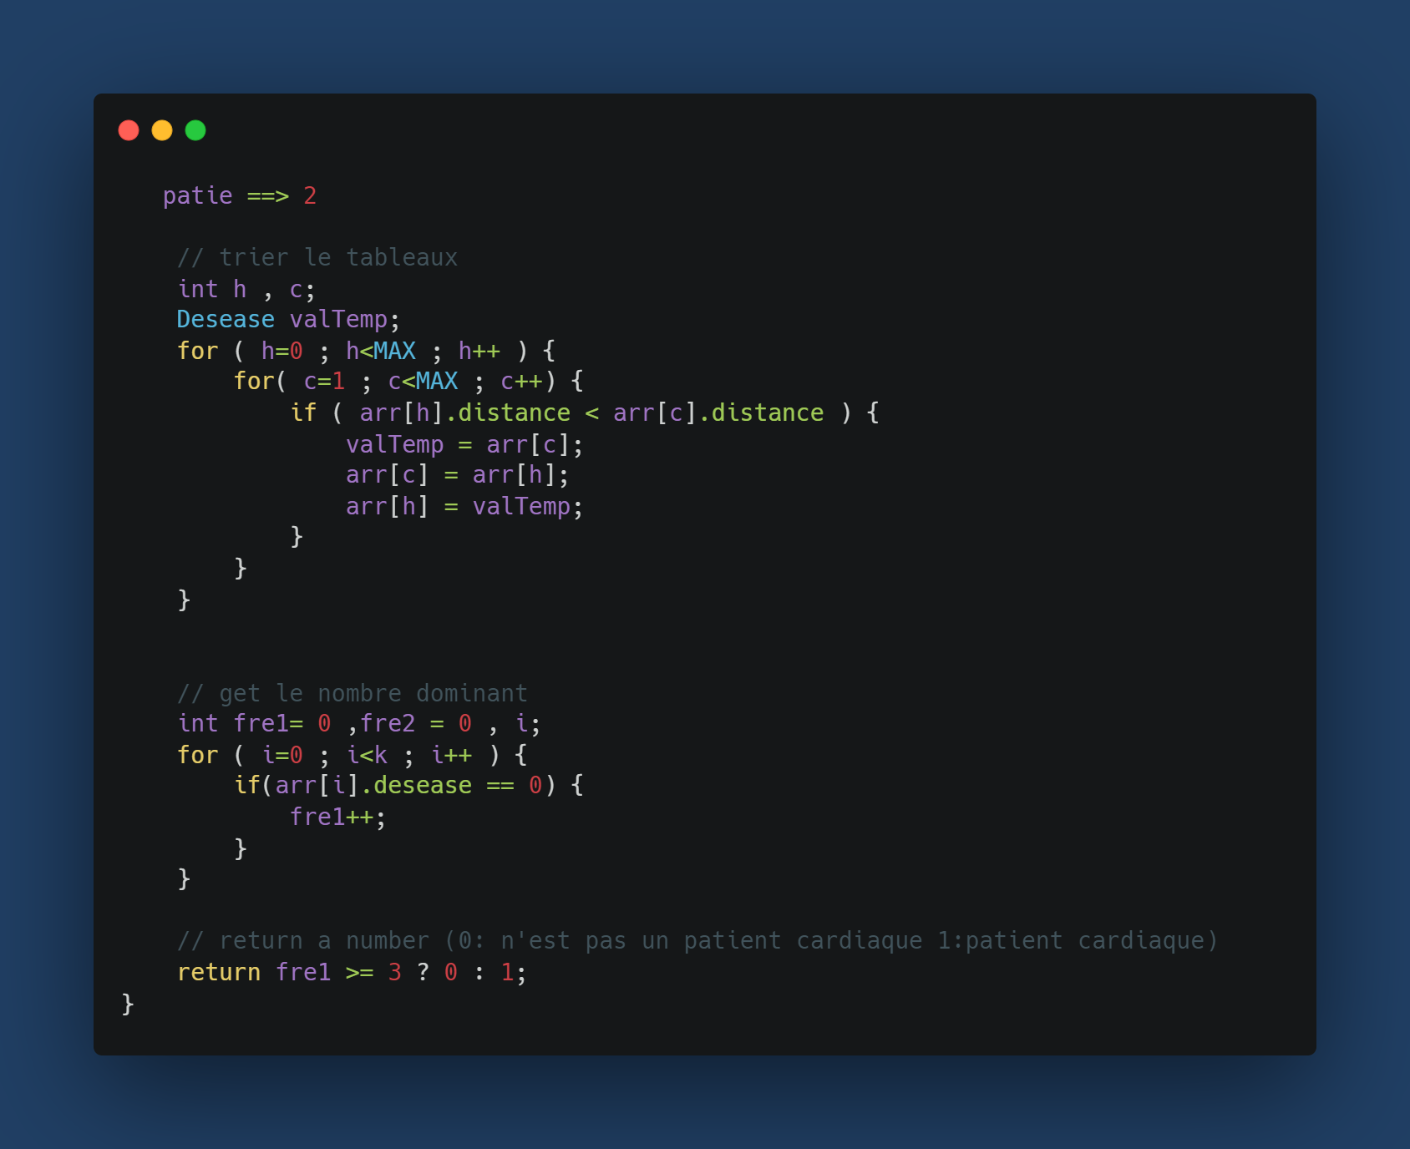
Knn-funcs.c File

Slide 17
Knn-funcs.c File
La fonction classifierPoint permet de :
Recevoir le fichier, la valeur k et les informations personnelles comme parametres
lire chaque ligne de la fichier heart.csv
extraire les valeurs nécessaire de chaque ligne (max et oldPeak)
Mémorisation de la valeur de la maladie (0 ou 1) et de la distance euclidienne entre chaque personne du fichier et la personne dont on veut savoir si il est malade ou non dans un tableau
Trier le tableau
Retourner le nombre dominant dans le premier K elements dans le tableau
Si 1 est le nombre dominant donc la personne est malade
Si 0 est le nombre dominant donc la personne n’est pas malade

Slide 18
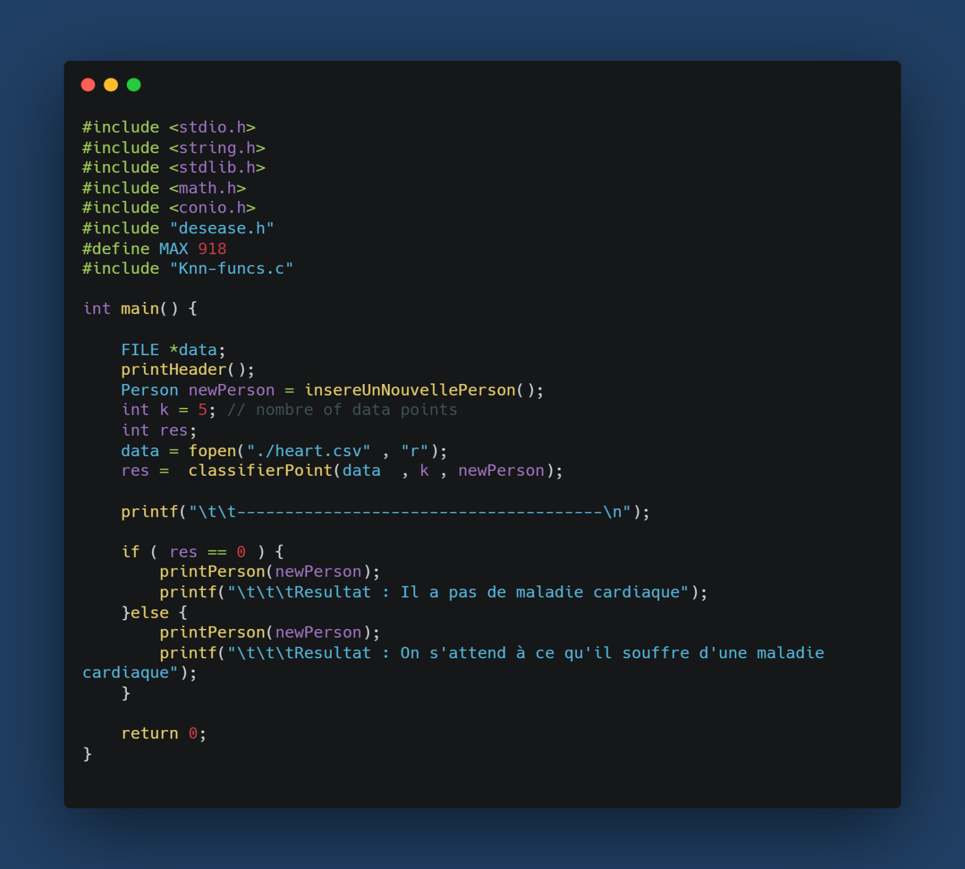
main.c File
Le fichier main.c permet d’executer notre programme de langage C.
Il contient des variable nécessaire pour notre programme, comme la variable data qui a le type FILE , cette variable permet d’ouvrire un fichier à l’aide de la fonction fopen.
- la variable newPerson pour stocker les information de la personne
- la variable k pour les k premiers éléments et seulement dans le tableau
- la variale res pour stocker la valeur retourné par classifierPoint fonction

Slide 19
Merci

